Slide 1

Dlaczego warto czytać?
Marianna Mazur
Julia Hordecka
8B

Slide 2
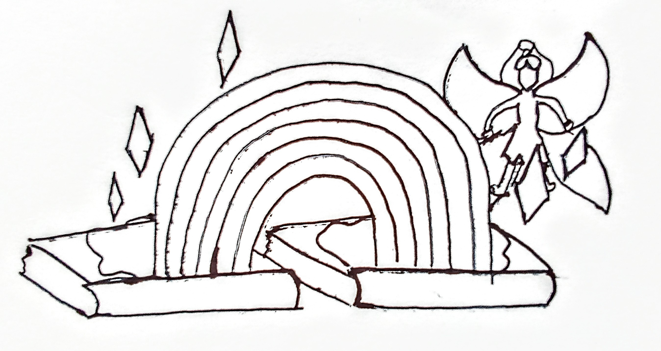
Czytanie rozwija wyobraźnię
W przeciwieństwie do filmów, książki wymagają od nas zwizualizowania bohaterów, przedmiotów i krajobrazów. Tekst nie podaje wszystkiego na tacy. Dzięki temu nasza wyobraźnia się rozrasta.

Slide 3
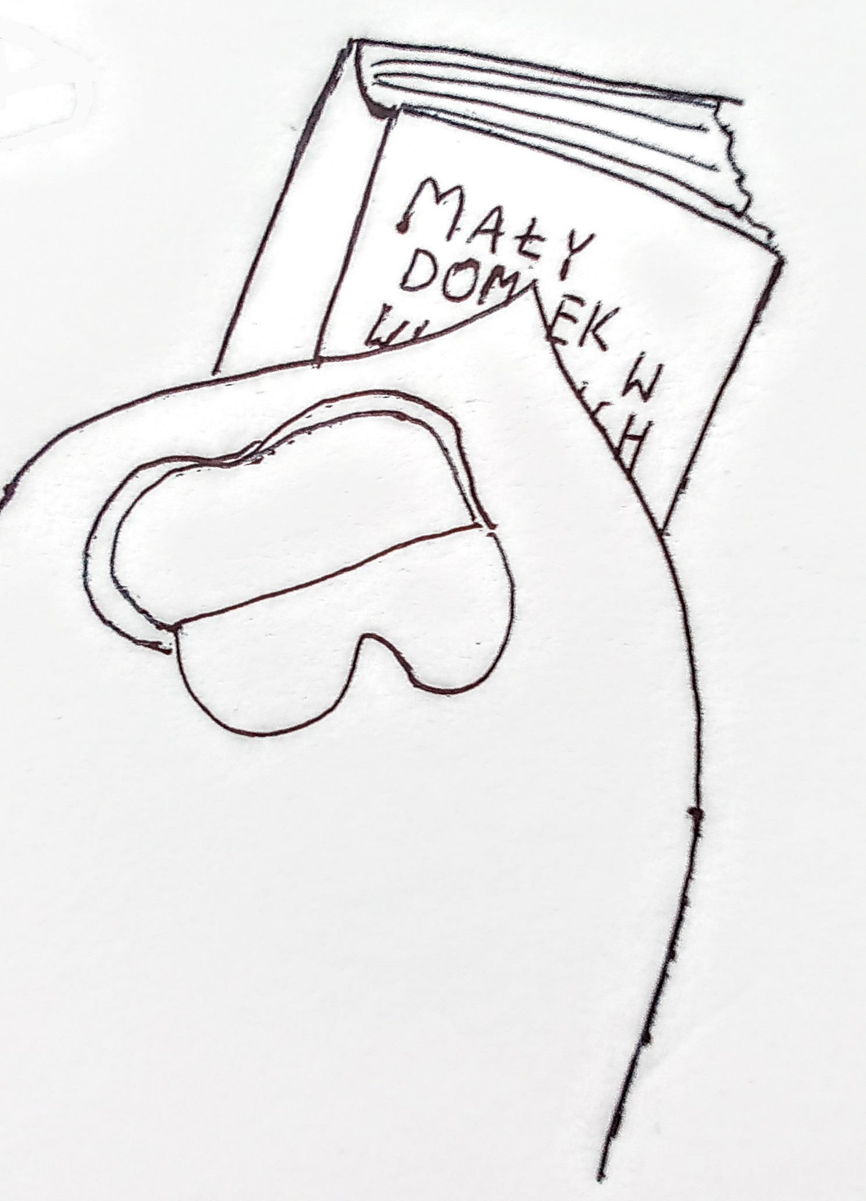
Idealny sposób na relaks
Dobra lektura uspokaja, redukuje stres i spowalnia bicie serca. Dzięki temu czujemy się lepiej. Zamiast Netflixa w formie odpoczynku lepiej złapać książkę w dłoń!

Slide 4
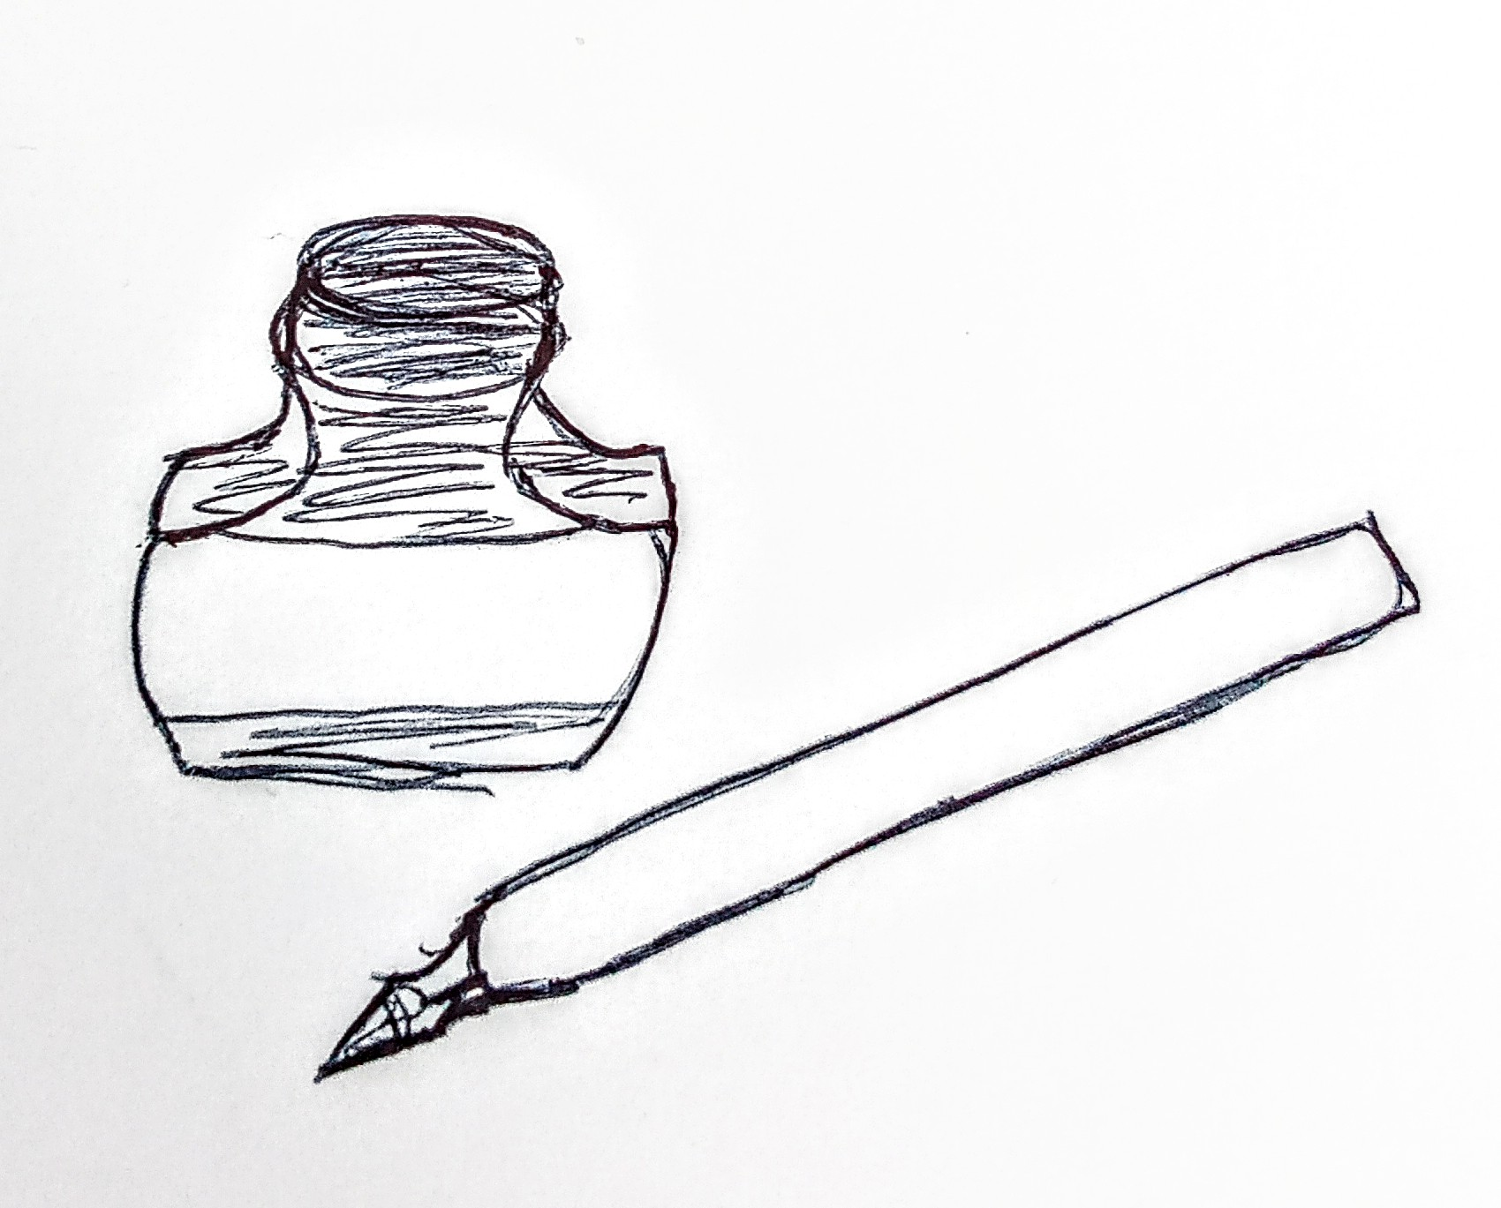
Czytanie inspiruje
Po przeczytaniu inspirującej książki, można stwierdzić, że chce się coś zmienić w swoim życiu. Lub zainspirować się do zrobienia czegoś nowego. Wielu pisarzy napisali swoje książki, bo zainspirowali się tym, co przeczytali!

Slide 5

Poszerzanie wiedzy i horyzontów
Czytanie to jedna z podstawowych metod nauki. O każdej dziedzinie, jaka nas interesuje, można znaleźć dużo książek - a dzięki temu poznać nowe fakty. Natomiast czytając coś innego, niż zwykle, możemy odkryć ciekawe rzeczy, o których wcześniej się nie wiedziało!

Slide 6
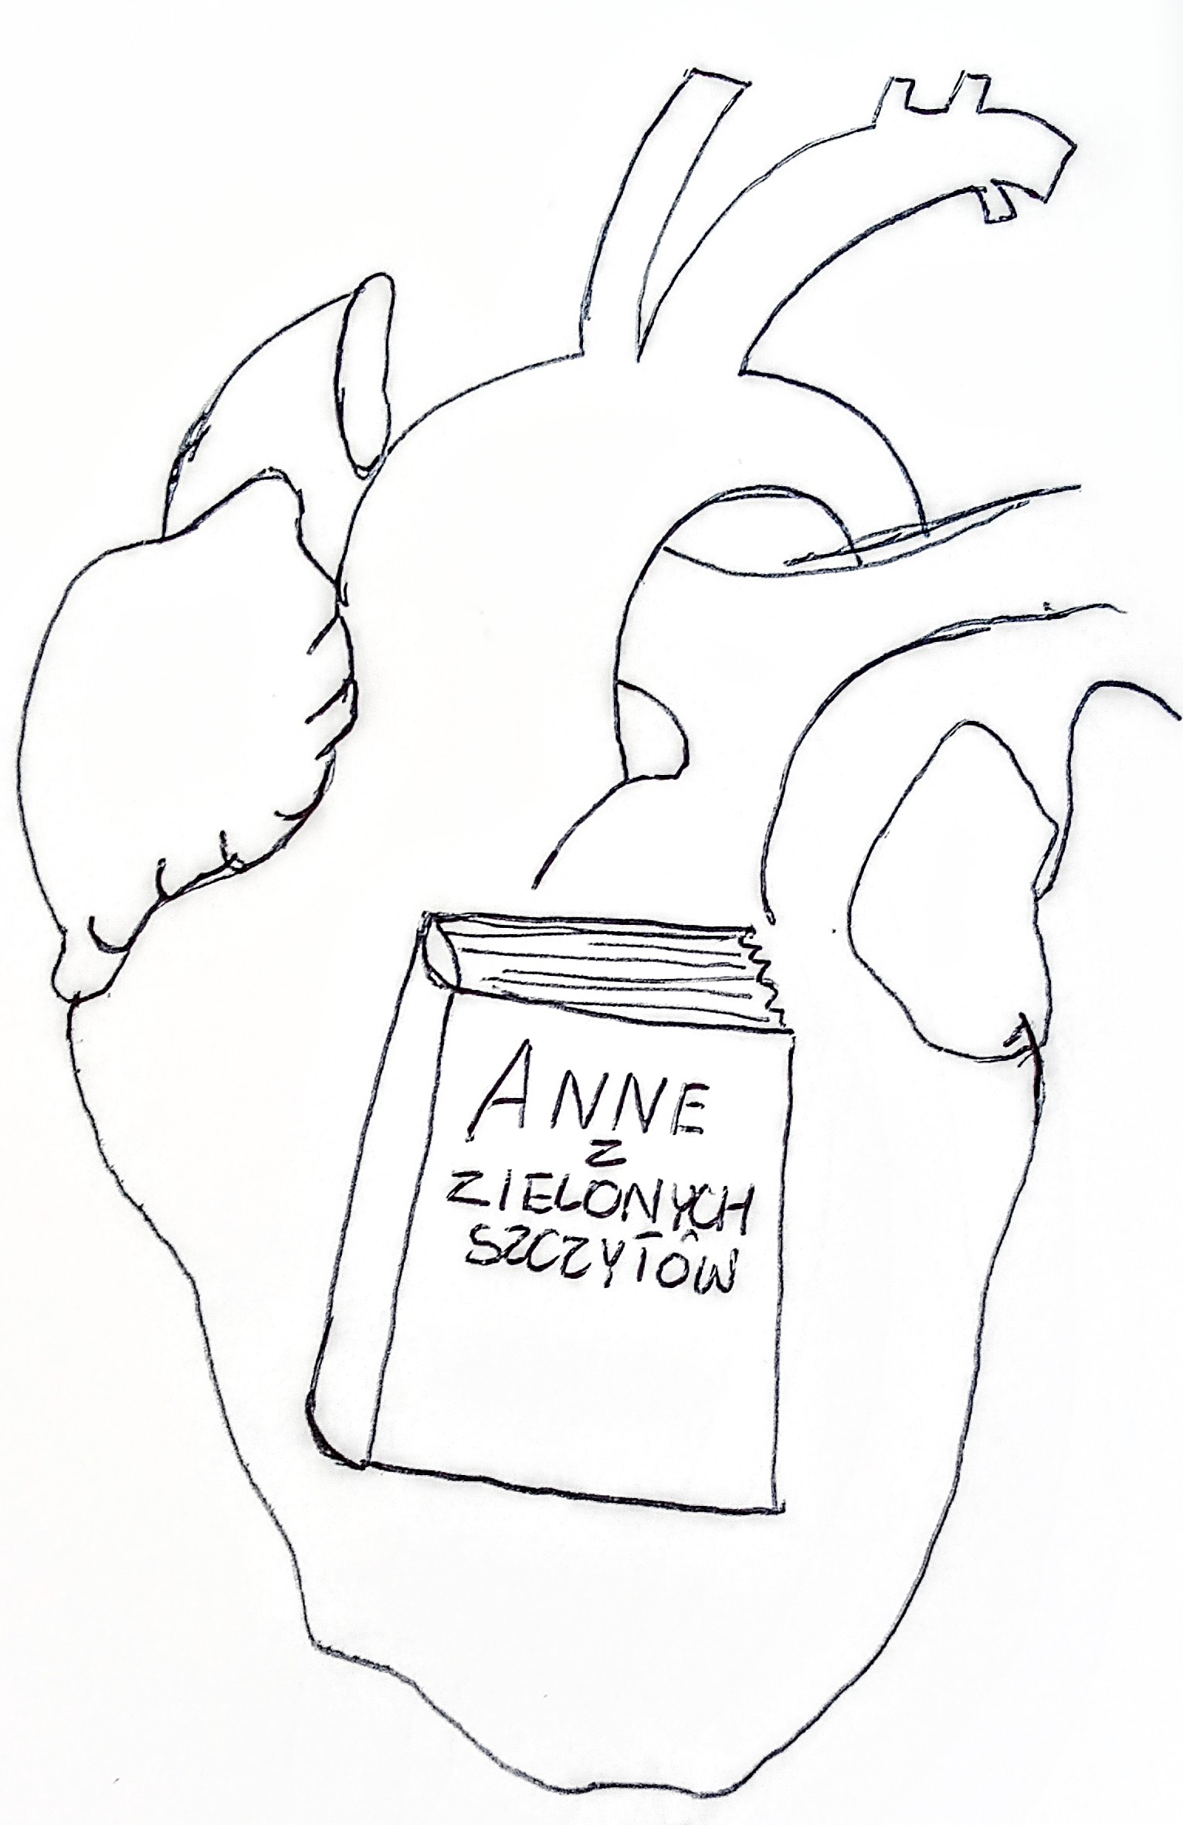
Kształtowanie osobowości
Książki wystawiają nas na nowe doświadczenia, pozwalają odkryć nowe perspektywy i punkty widzenia. Od bohaterów, których lubimy, łatwo przejąć jakąś cechę.

Slide 7
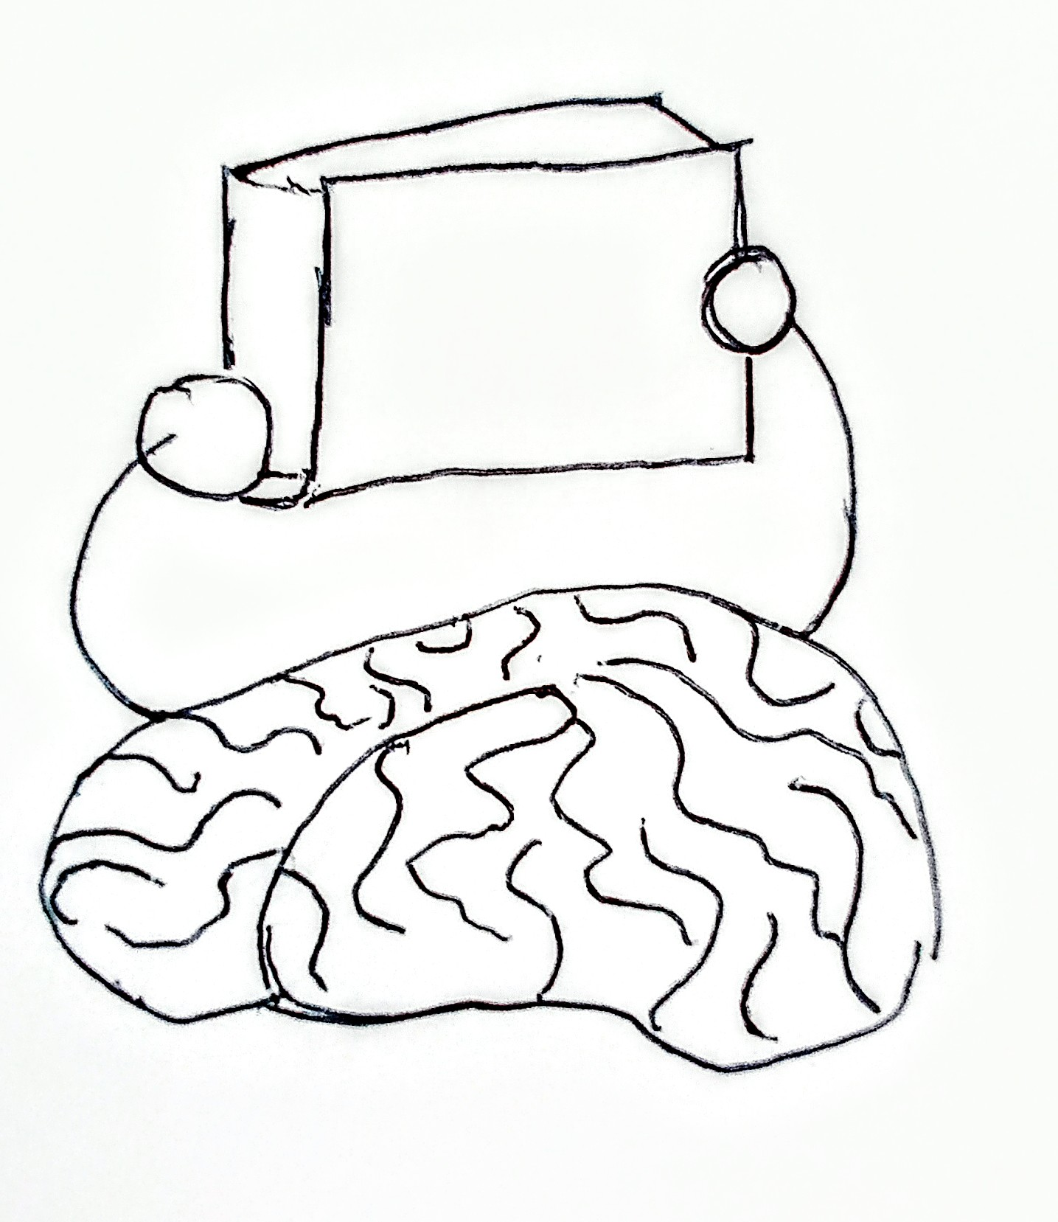
Opóźnianie starzenia się mózgu
Czytanie książek stymuluje pracę mózgu, a więc pozwala opóźnić proces jego starzenia. Wiele starszych osób czyta dużo książek, by jak najdłużej zachować jasność umysłu.

Slide 8
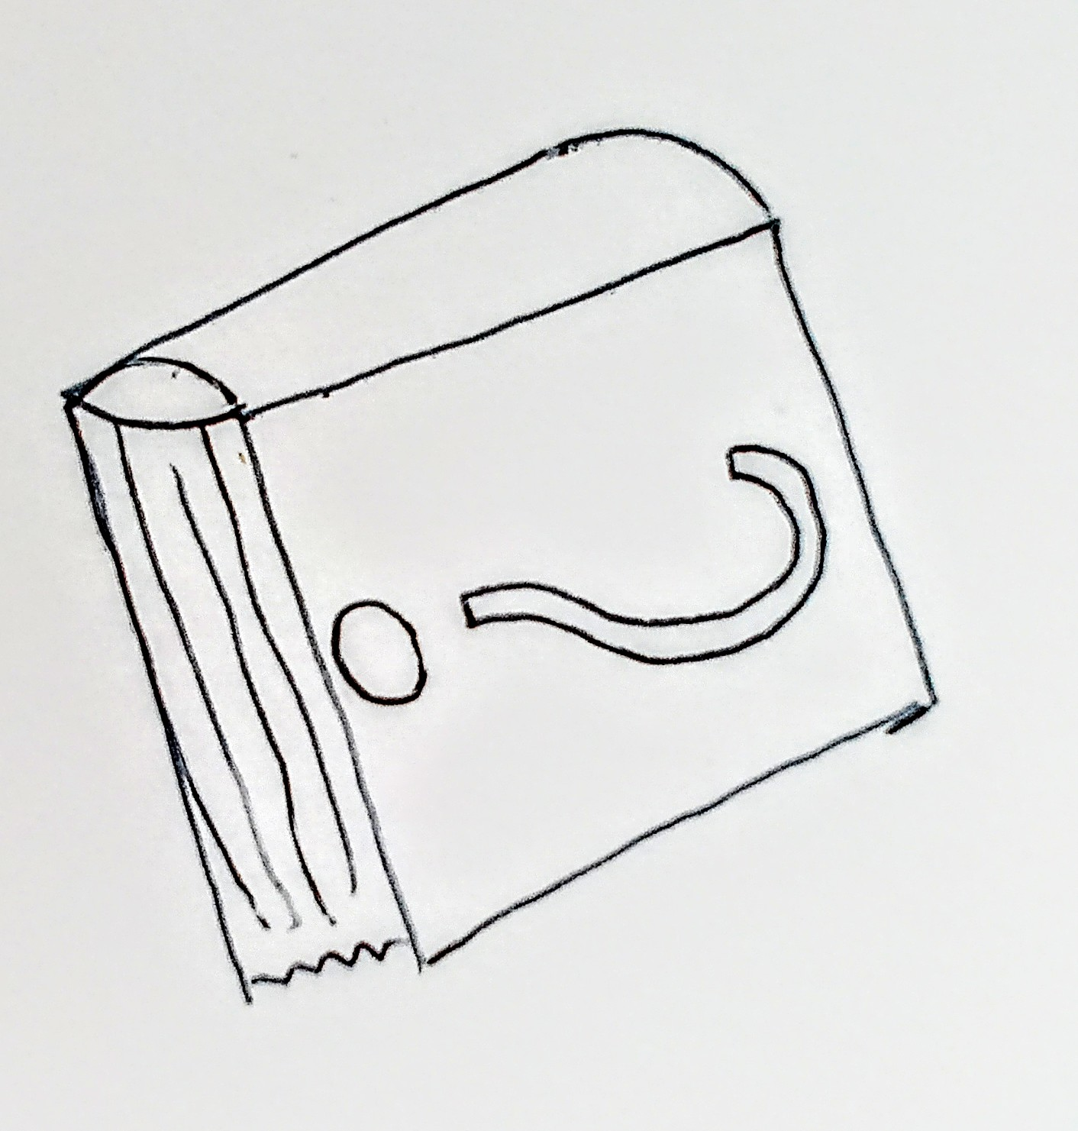
Czytanie kształtuje zdolność logicznego myślenia
Książki, które zawierają w sobie zagadki, takie jak kryminały i thrillery, poprawiają myślenie analityczne i logiczne. Dochodzenie, kim jest sprawca, dobrze robi naszym umysłom.

Slide 9
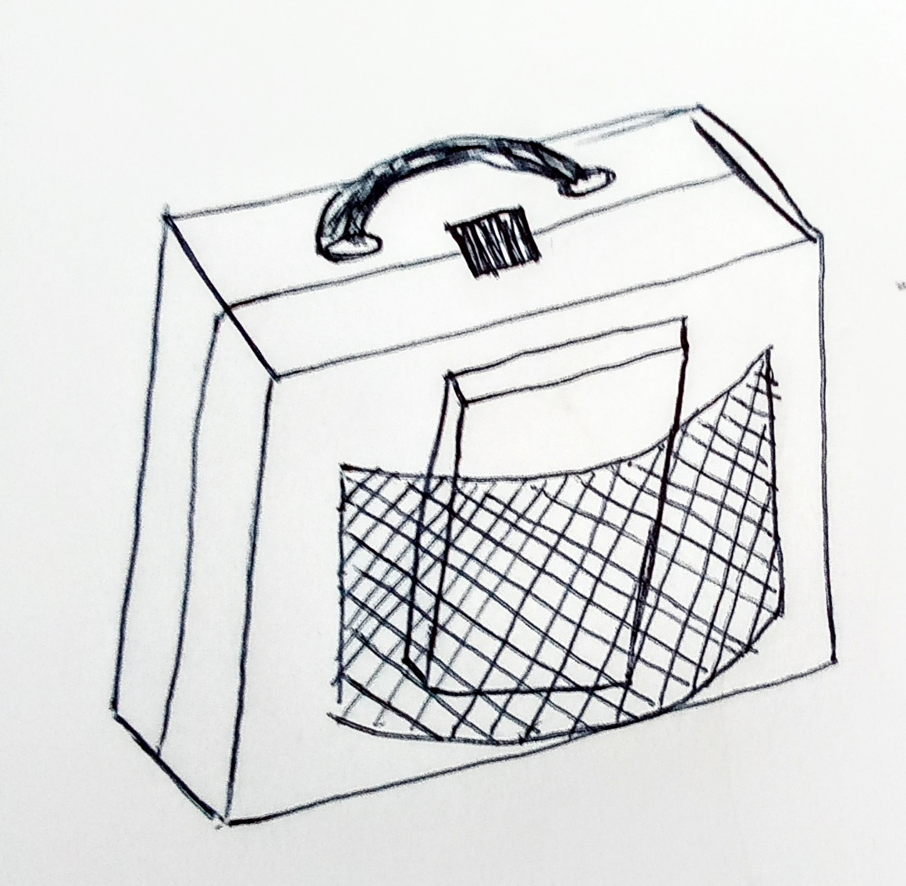
Przenośna i łatwa rozrywka
Książki można zabrać wszędzie, w każdą podróż. Również znajdziemy je prawie wszędzie, w dobrych cenach - spożywczaku, stacji paliw lub poczcie. Do czytania nie potrzeba też specjalnych umiejętności - wystarczy płynność czytania nauczana w szkole podstawowej.

Slide 10
